Slide 1
ESP32介绍

Slide 2
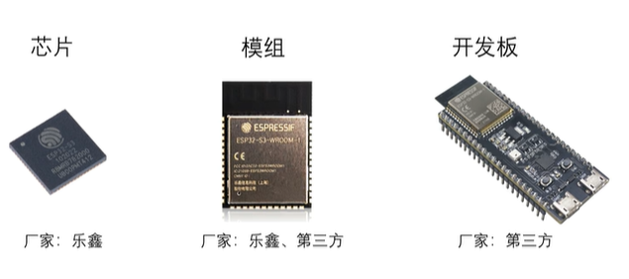
ESP32特性
Notes:
所谓嵌入式，就是指一种可被内置于设备或装置的专用计算机系统。通常来说，具有数字接口的设备都具有嵌入式系统。

Slide 3
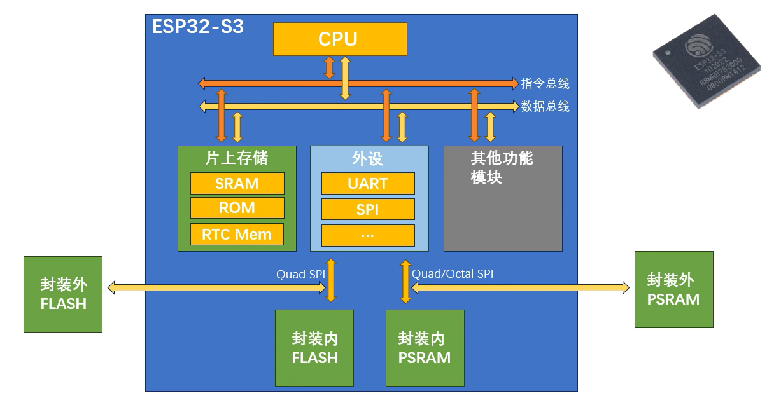
ESP32特性
Notes:
所谓嵌入式，就是指一种可被内置于设备或装置的专用计算机系统。通常来说，具有数字接口的设备都具有嵌入式系统。

Slide 4
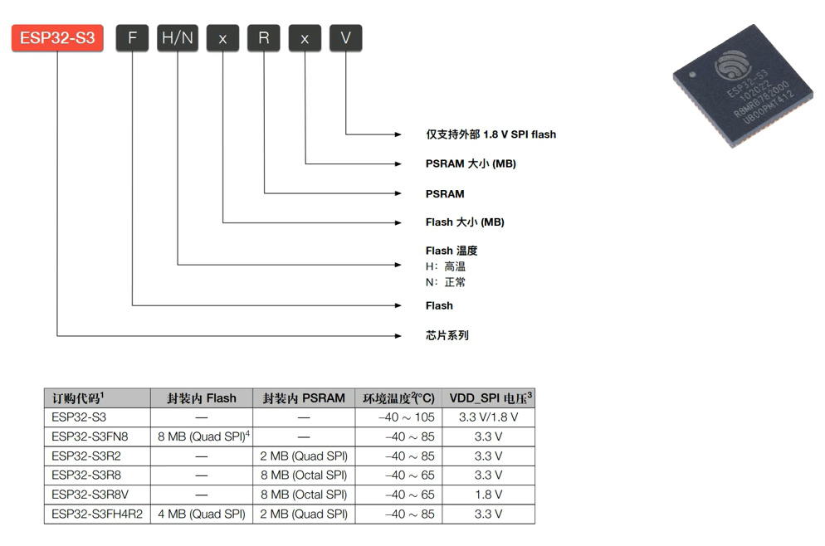
ESP32特性
Notes:
所谓嵌入式，就是指一种可被内置于设备或装置的专用计算机系统。通常来说，具有数字接口的设备都具有嵌入式系统。

Slide 5
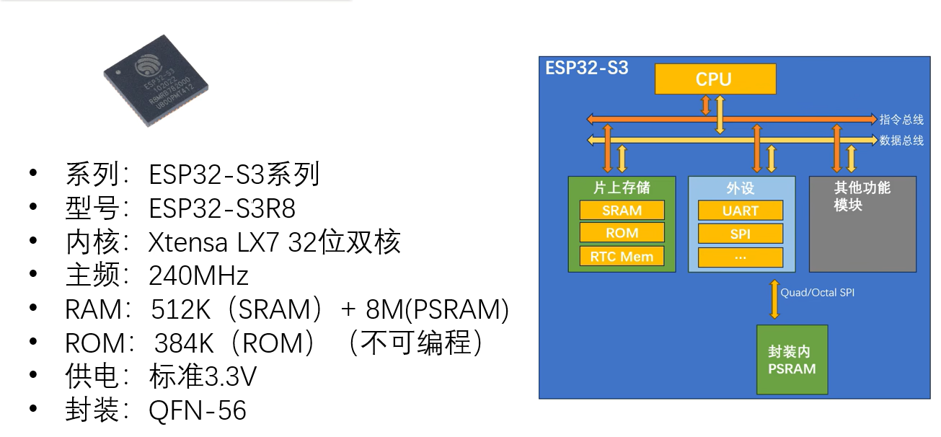
ESP32特性
Notes:
所谓嵌入式，就是指一种可被内置于设备或装置的专用计算机系统。通常来说，具有数字接口的设备都具有嵌入式系统。

Slide 6
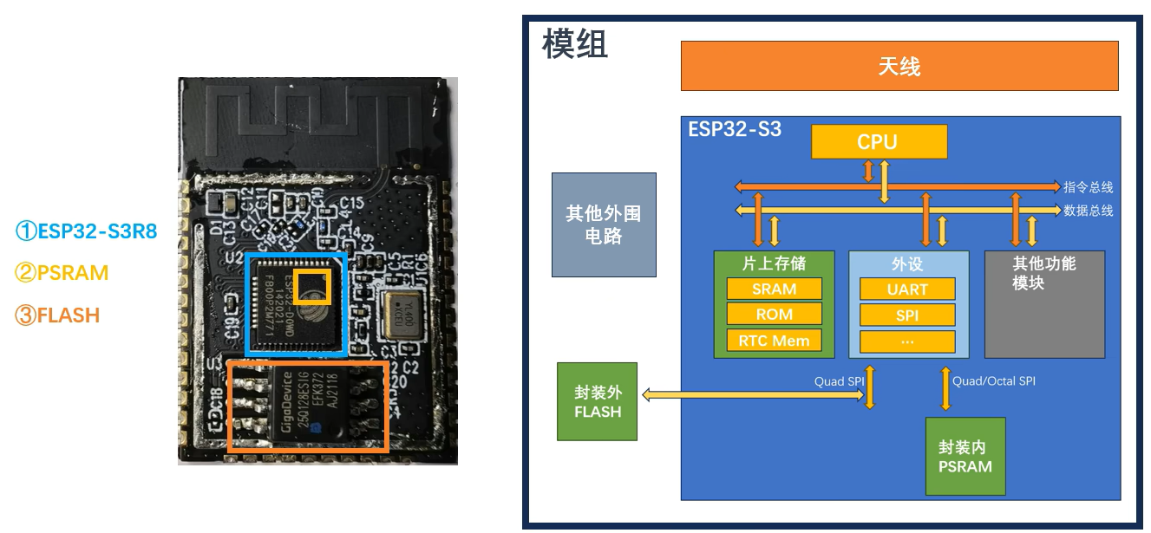
ESP32特性
Notes:
所谓嵌入式，就是指一种可被内置于设备或装置的专用计算机系统。通常来说，具有数字接口的设备都具有嵌入式系统。

Slide 7
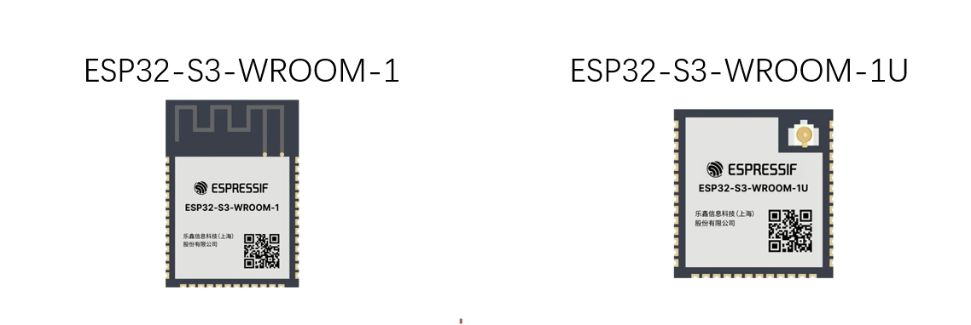
ESP32特性
Notes:
所谓嵌入式，就是指一种可被内置于设备或装置的专用计算机系统。通常来说，具有数字接口的设备都具有嵌入式系统。

Slide 8
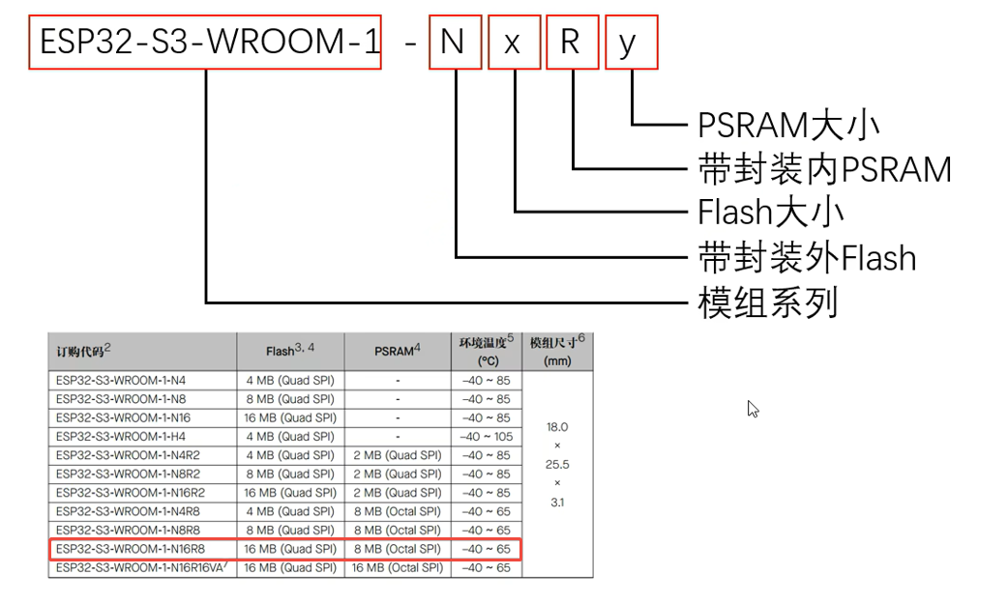
ESP32特性
Notes:
所谓嵌入式，就是指一种可被内置于设备或装置的专用计算机系统。通常来说，具有数字接口的设备都具有嵌入式系统。

Slide 9
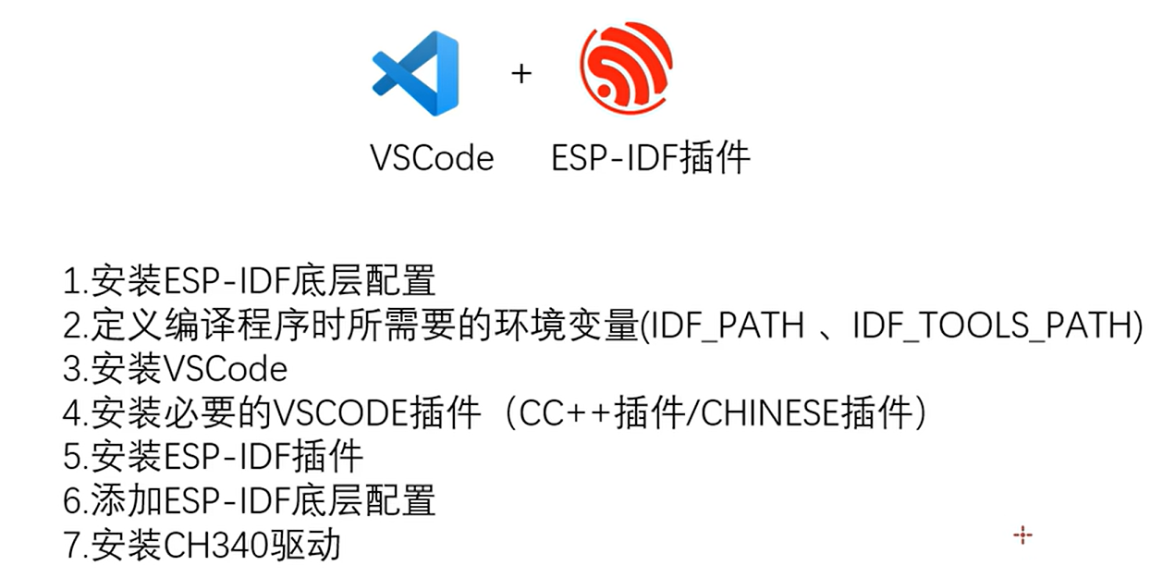
开发环境搭建
Notes:
所谓嵌入式，就是指一种可被内置于设备或装置的专用计算机系统。通常来说，具有数字接口的设备都具有嵌入式系统。

Slide 10
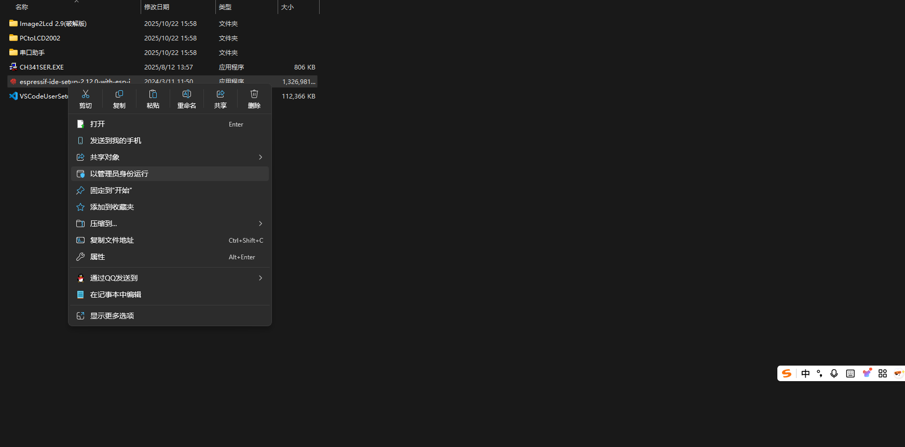
开发环境搭建
Notes:
所谓嵌入式，就是指一种可被内置于设备或装置的专用计算机系统。通常来说，具有数字接口的设备都具有嵌入式系统。

Slide 11
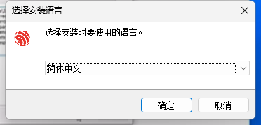
开发环境搭建
Notes:
所谓嵌入式，就是指一种可被内置于设备或装置的专用计算机系统。通常来说，具有数字接口的设备都具有嵌入式系统。

Slide 12
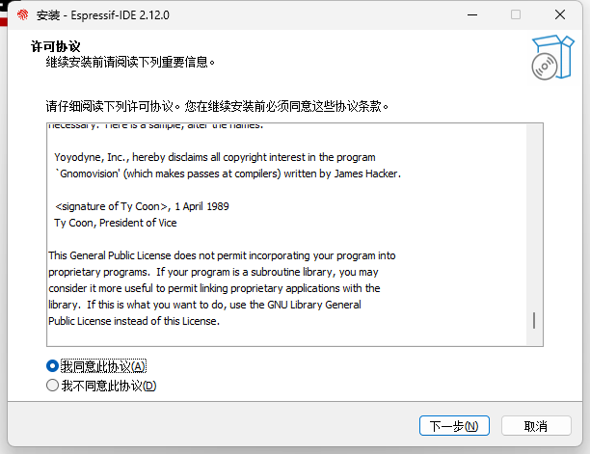
开发环境搭建
Notes:
所谓嵌入式，就是指一种可被内置于设备或装置的专用计算机系统。通常来说，具有数字接口的设备都具有嵌入式系统。

Slide 13
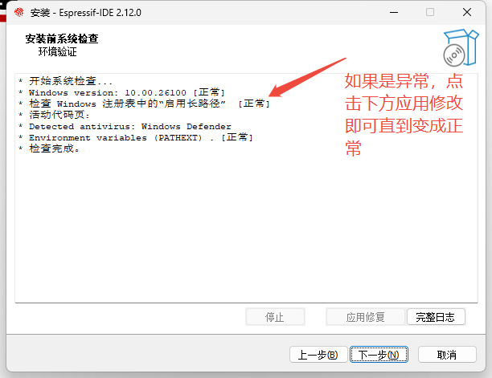
开发环境搭建
Notes:
所谓嵌入式，就是指一种可被内置于设备或装置的专用计算机系统。通常来说，具有数字接口的设备都具有嵌入式系统。

Slide 14
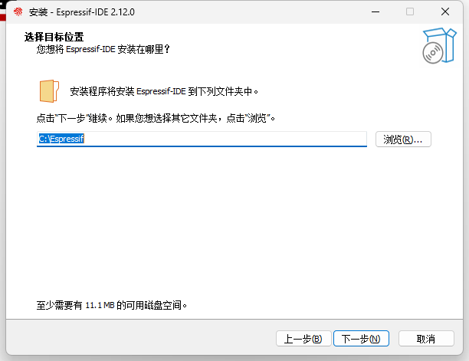
开发环境搭建
Notes:
所谓嵌入式，就是指一种可被内置于设备或装置的专用计算机系统。通常来说，具有数字接口的设备都具有嵌入式系统。

Slide 15
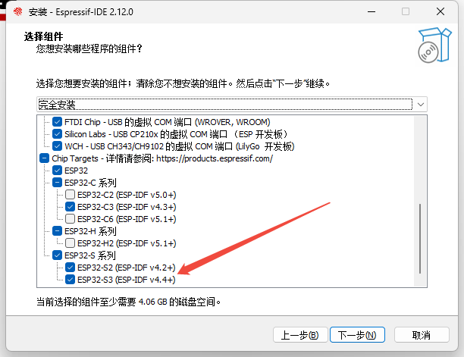
开发环境搭建
Notes:
所谓嵌入式，就是指一种可被内置于设备或装置的专用计算机系统。通常来说，具有数字接口的设备都具有嵌入式系统。

Slide 16
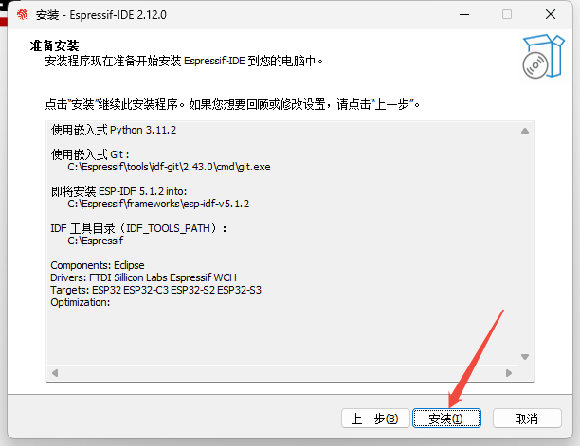
开发环境搭建
Notes:
所谓嵌入式，就是指一种可被内置于设备或装置的专用计算机系统。通常来说，具有数字接口的设备都具有嵌入式系统。

Slide 17
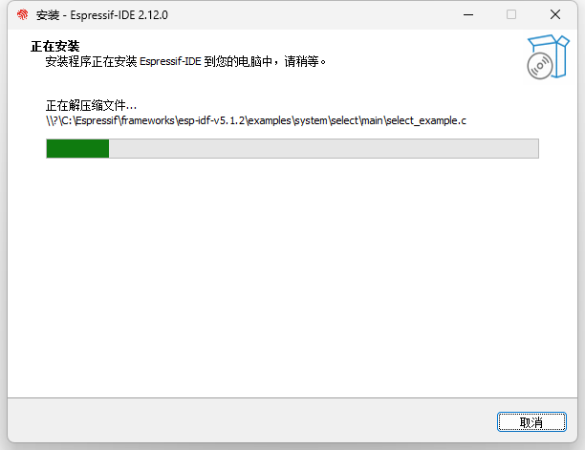
开发环境搭建
Notes:
所谓嵌入式，就是指一种可被内置于设备或装置的专用计算机系统。通常来说，具有数字接口的设备都具有嵌入式系统。

Slide 18
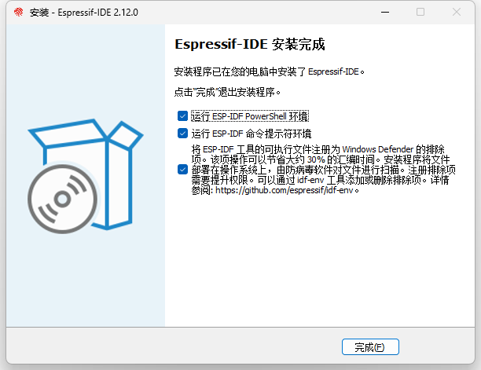
开发环境搭建
Notes:
所谓嵌入式，就是指一种可被内置于设备或装置的专用计算机系统。通常来说，具有数字接口的设备都具有嵌入式系统。

Slide 19
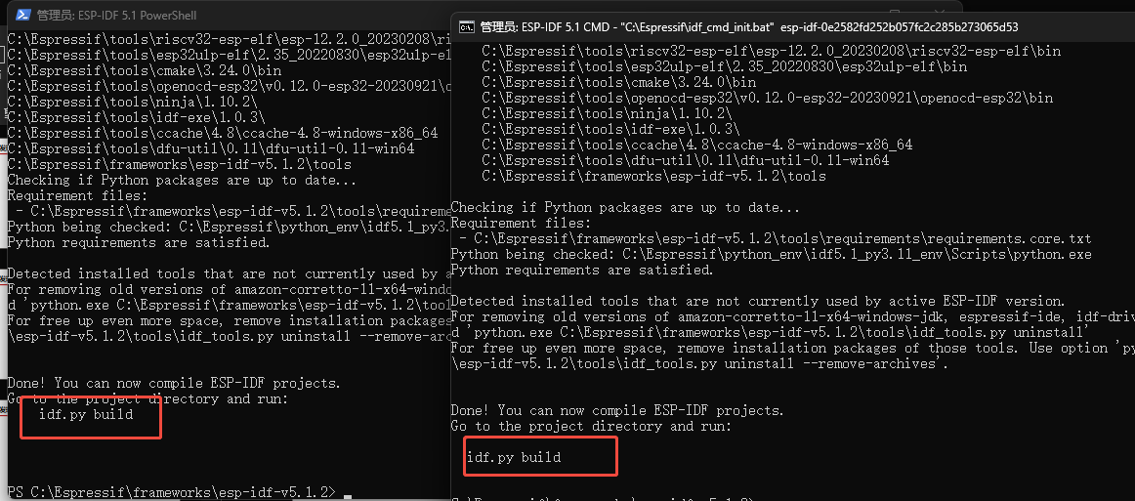
开发环境搭建
Notes:
所谓嵌入式，就是指一种可被内置于设备或装置的专用计算机系统。通常来说，具有数字接口的设备都具有嵌入式系统。

Slide 20
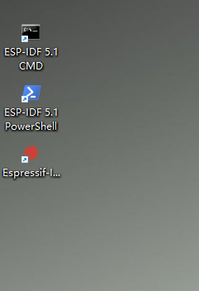
开发环境搭建
Notes:
所谓嵌入式，就是指一种可被内置于设备或装置的专用计算机系统。通常来说，具有数字接口的设备都具有嵌入式系统。

Slide 21
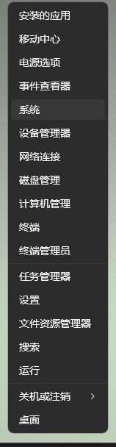
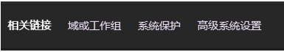
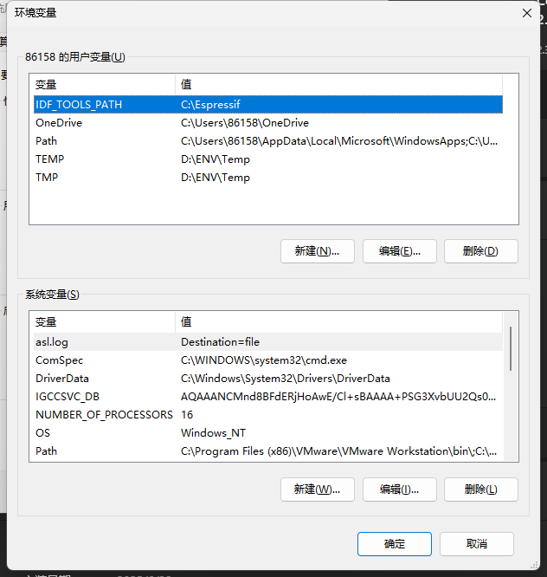
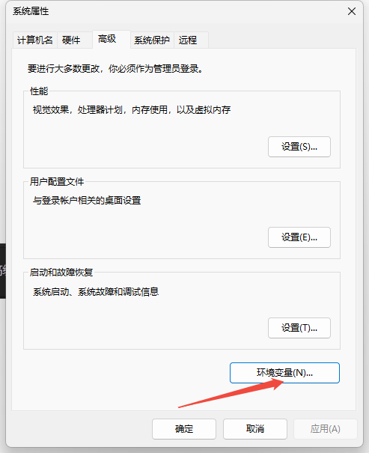
开发环境搭建
Notes:
所谓嵌入式，就是指一种可被内置于设备或装置的专用计算机系统。通常来说，具有数字接口的设备都具有嵌入式系统。

Slide 22
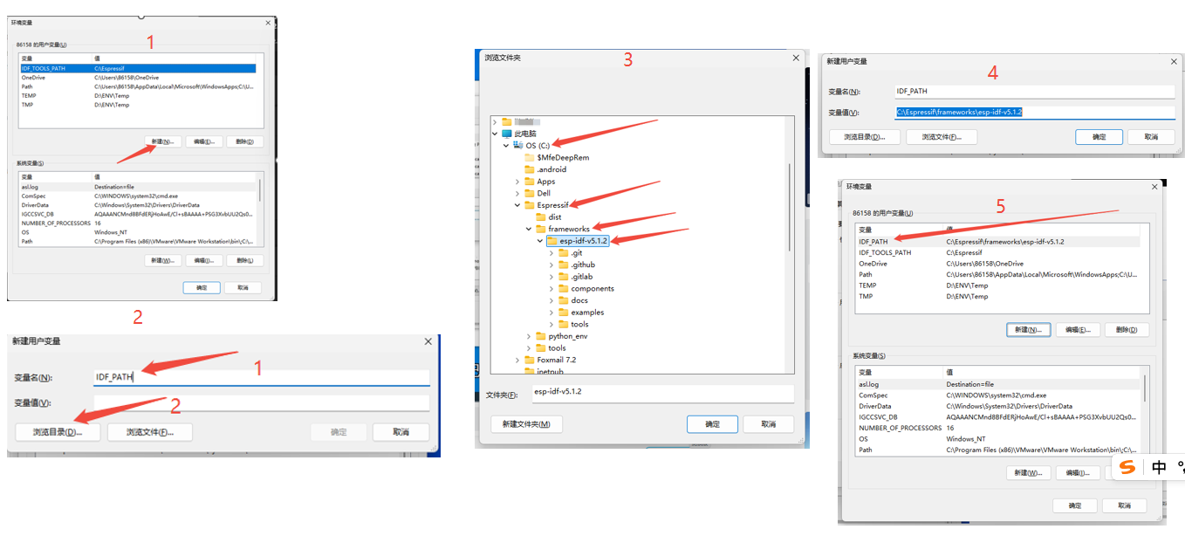
开发环境搭建
Notes:
所谓嵌入式，就是指一种可被内置于设备或装置的专用计算机系统。通常来说，具有数字接口的设备都具有嵌入式系统。

Slide 23
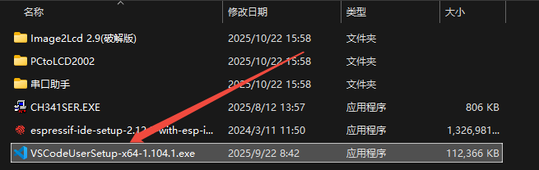
开发环境搭建
Notes:
所谓嵌入式，就是指一种可被内置于设备或装置的专用计算机系统。通常来说，具有数字接口的设备都具有嵌入式系统。

Slide 24
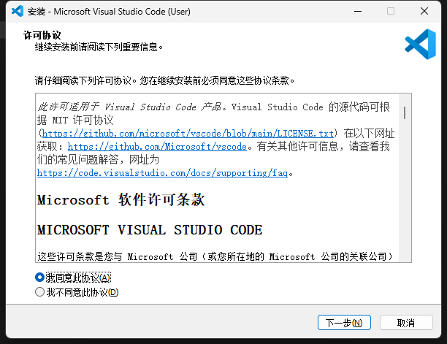
开发环境搭建
Notes:
所谓嵌入式，就是指一种可被内置于设备或装置的专用计算机系统。通常来说，具有数字接口的设备都具有嵌入式系统。

Slide 25
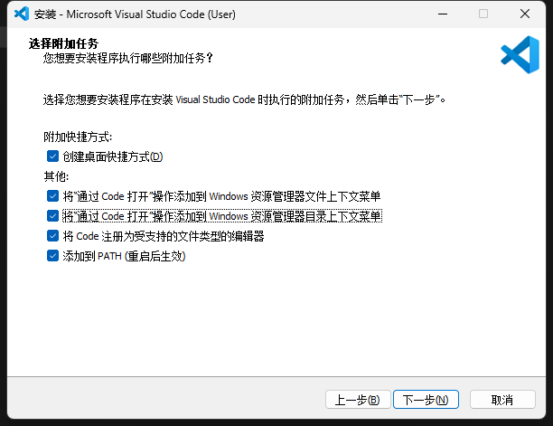
开发环境搭建
Notes:
所谓嵌入式，就是指一种可被内置于设备或装置的专用计算机系统。通常来说，具有数字接口的设备都具有嵌入式系统。

Slide 26
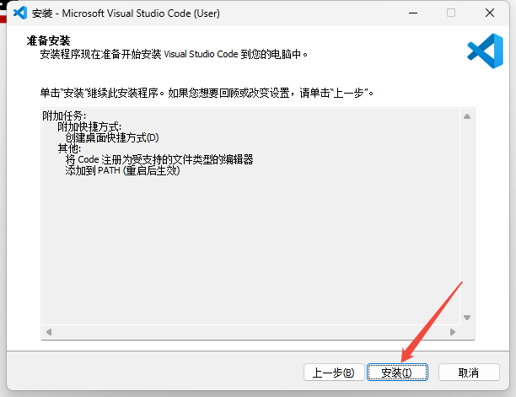
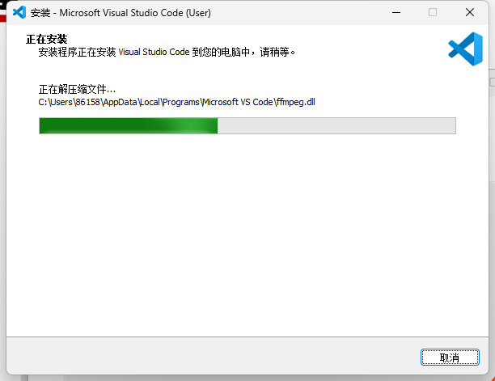
开发环境搭建
Notes:
所谓嵌入式，就是指一种可被内置于设备或装置的专用计算机系统。通常来说，具有数字接口的设备都具有嵌入式系统。

Slide 27
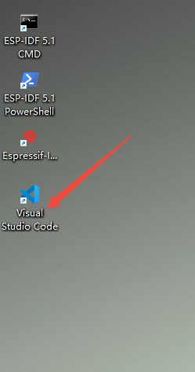
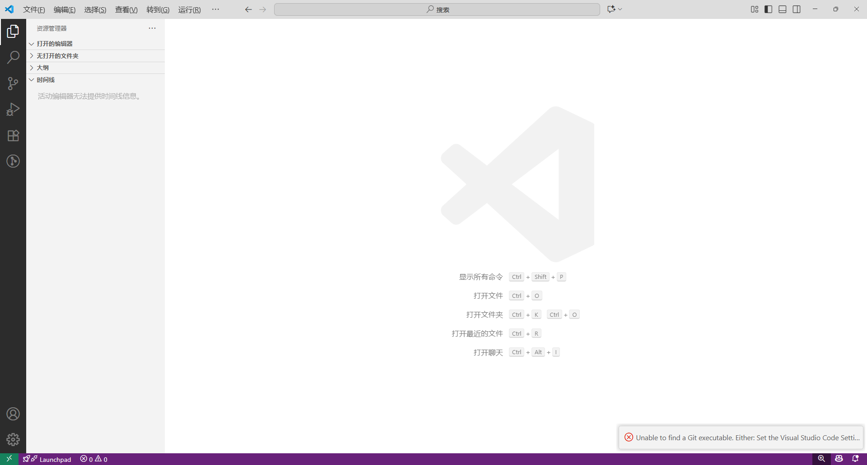
开发环境搭建
Notes:
所谓嵌入式，就是指一种可被内置于设备或装置的专用计算机系统。通常来说，具有数字接口的设备都具有嵌入式系统。

Slide 28
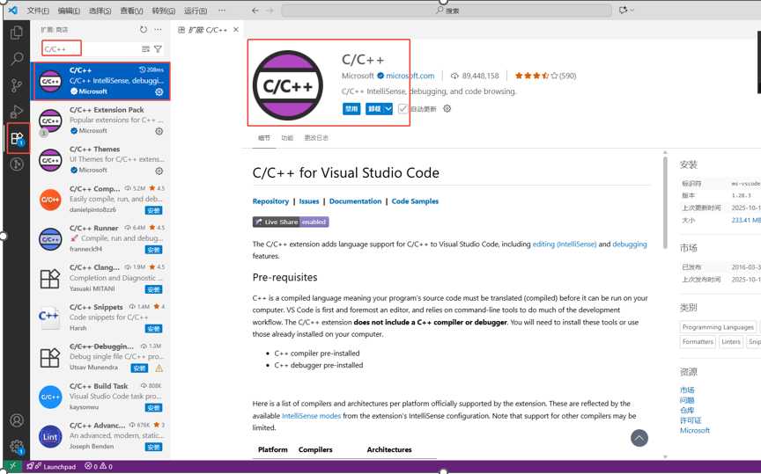
开发环境搭建
Notes:
所谓嵌入式，就是指一种可被内置于设备或装置的专用计算机系统。通常来说，具有数字接口的设备都具有嵌入式系统。

Slide 29
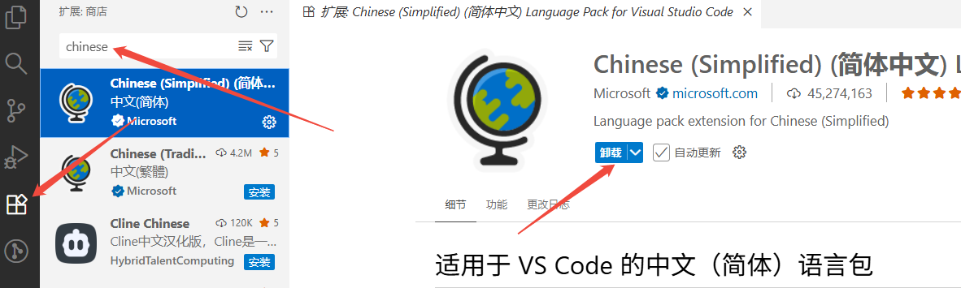
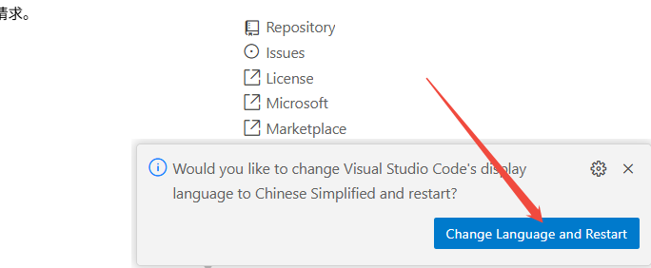
开发环境搭建
Notes:
所谓嵌入式，就是指一种可被内置于设备或装置的专用计算机系统。通常来说，具有数字接口的设备都具有嵌入式系统。

Slide 30
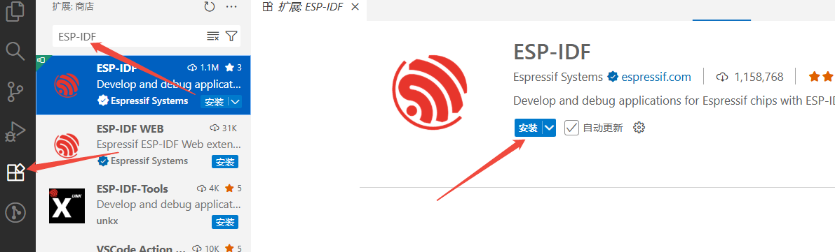
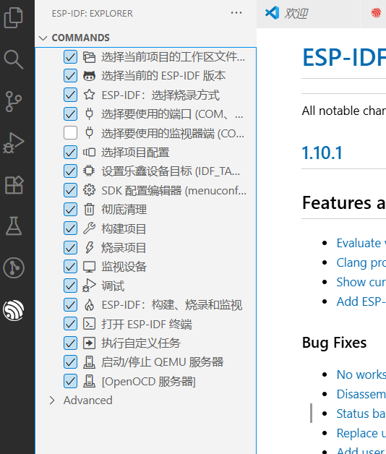
开发环境搭建
到这里重启一下电脑，然后再打开VSCODE
Notes:
所谓嵌入式，就是指一种可被内置于设备或装置的专用计算机系统。通常来说，具有数字接口的设备都具有嵌入式系统。

Slide 31
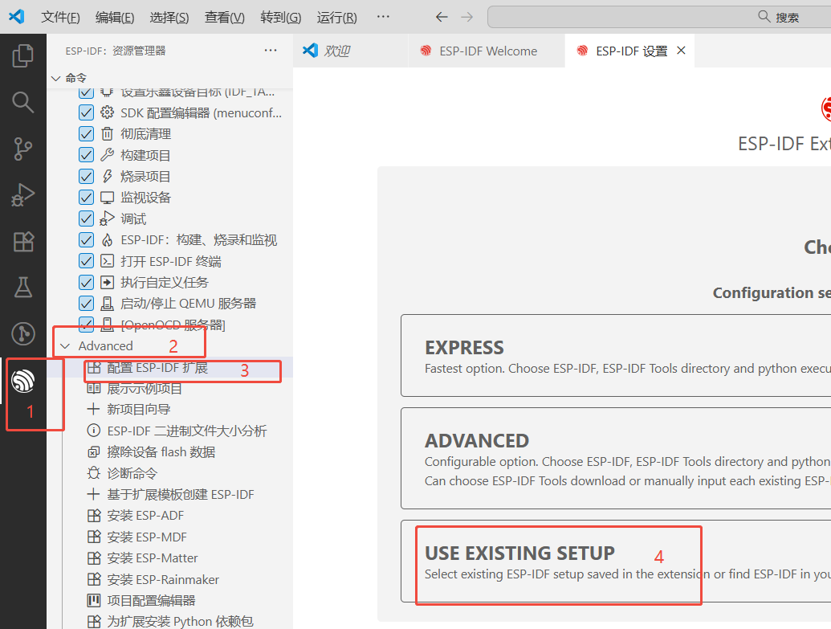
开发环境搭建
Notes:
所谓嵌入式，就是指一种可被内置于设备或装置的专用计算机系统。通常来说，具有数字接口的设备都具有嵌入式系统。

Slide 32
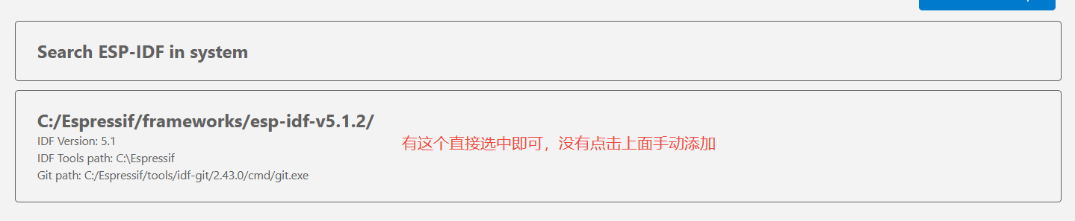
开发环境搭建
Notes:
所谓嵌入式，就是指一种可被内置于设备或装置的专用计算机系统。通常来说，具有数字接口的设备都具有嵌入式系统。

Slide 33
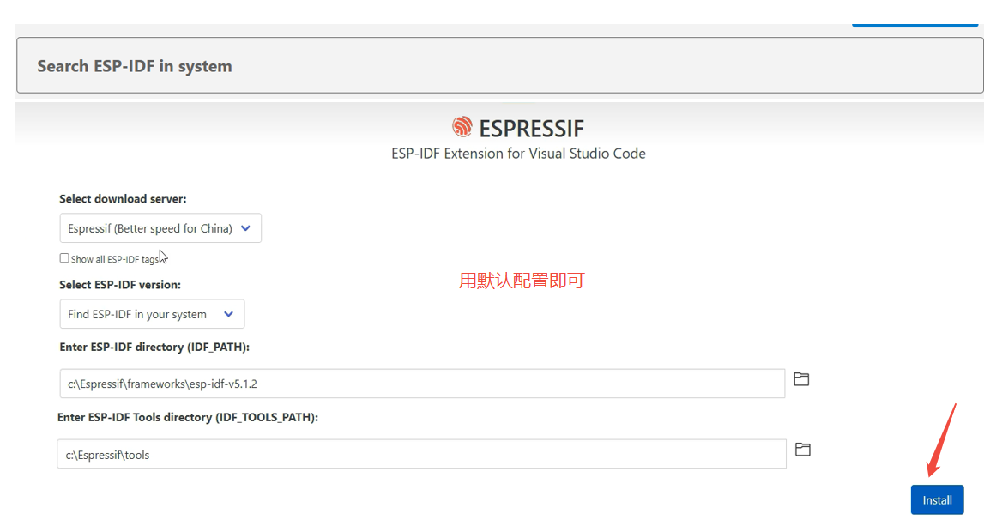
开发环境搭建
Notes:
所谓嵌入式，就是指一种可被内置于设备或装置的专用计算机系统。通常来说，具有数字接口的设备都具有嵌入式系统。

Slide 34
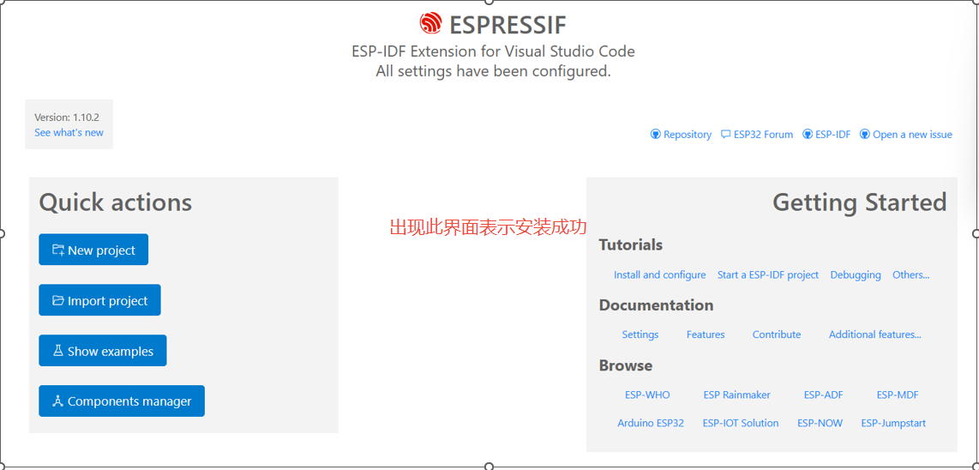
开发环境搭建
Notes:
所谓嵌入式，就是指一种可被内置于设备或装置的专用计算机系统。通常来说，具有数字接口的设备都具有嵌入式系统。

Slide 35
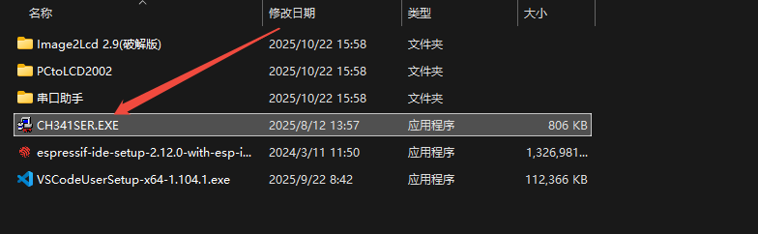
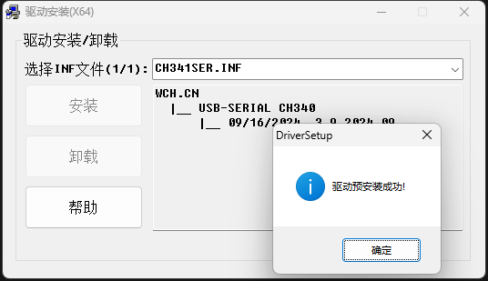
开发环境搭建
Notes:
所谓嵌入式，就是指一种可被内置于设备或装置的专用计算机系统。通常来说，具有数字接口的设备都具有嵌入式系统。

Slide 36
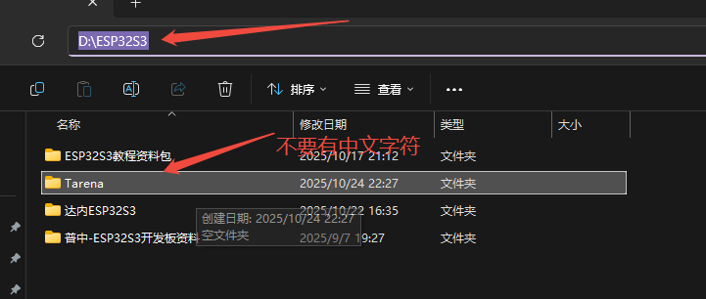
第一个工程
Notes:
所谓嵌入式，就是指一种可被内置于设备或装置的专用计算机系统。通常来说，具有数字接口的设备都具有嵌入式系统。

Slide 37
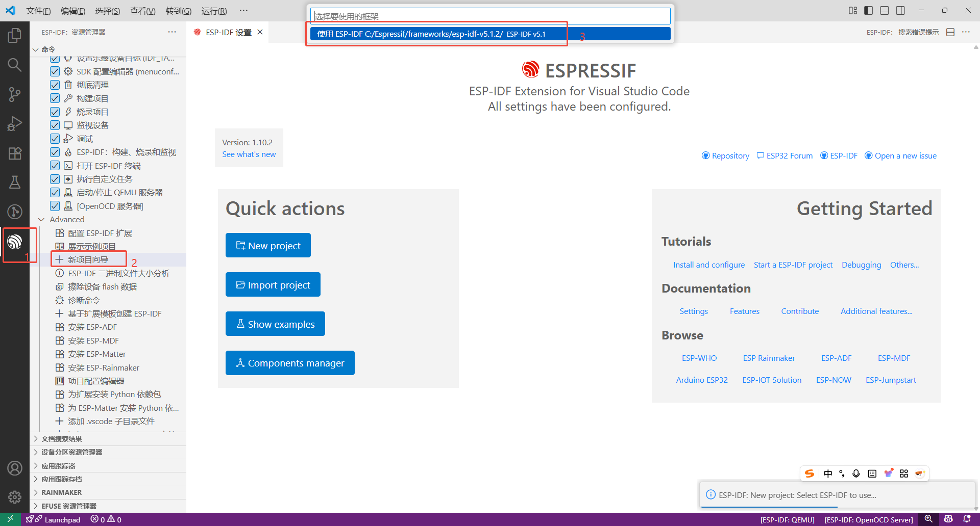
第一个工程
Notes:
所谓嵌入式，就是指一种可被内置于设备或装置的专用计算机系统。通常来说，具有数字接口的设备都具有嵌入式系统。

Slide 38
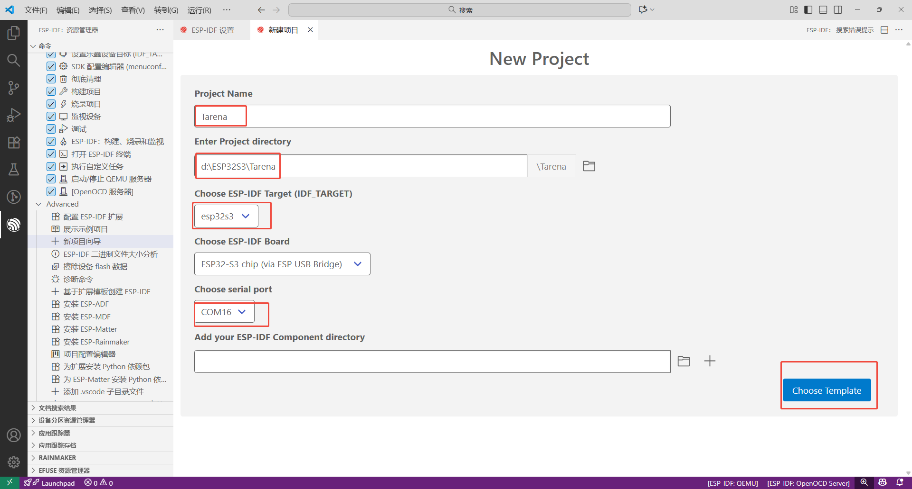
第一个工程
Notes:
所谓嵌入式，就是指一种可被内置于设备或装置的专用计算机系统。通常来说，具有数字接口的设备都具有嵌入式系统。

Slide 39
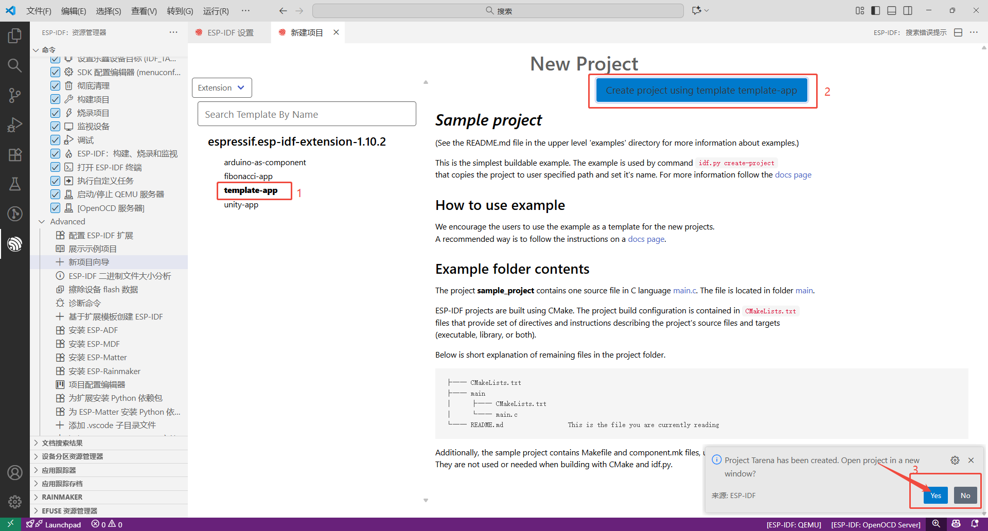
第一个工程
Notes:
所谓嵌入式，就是指一种可被内置于设备或装置的专用计算机系统。通常来说，具有数字接口的设备都具有嵌入式系统。

Slide 40
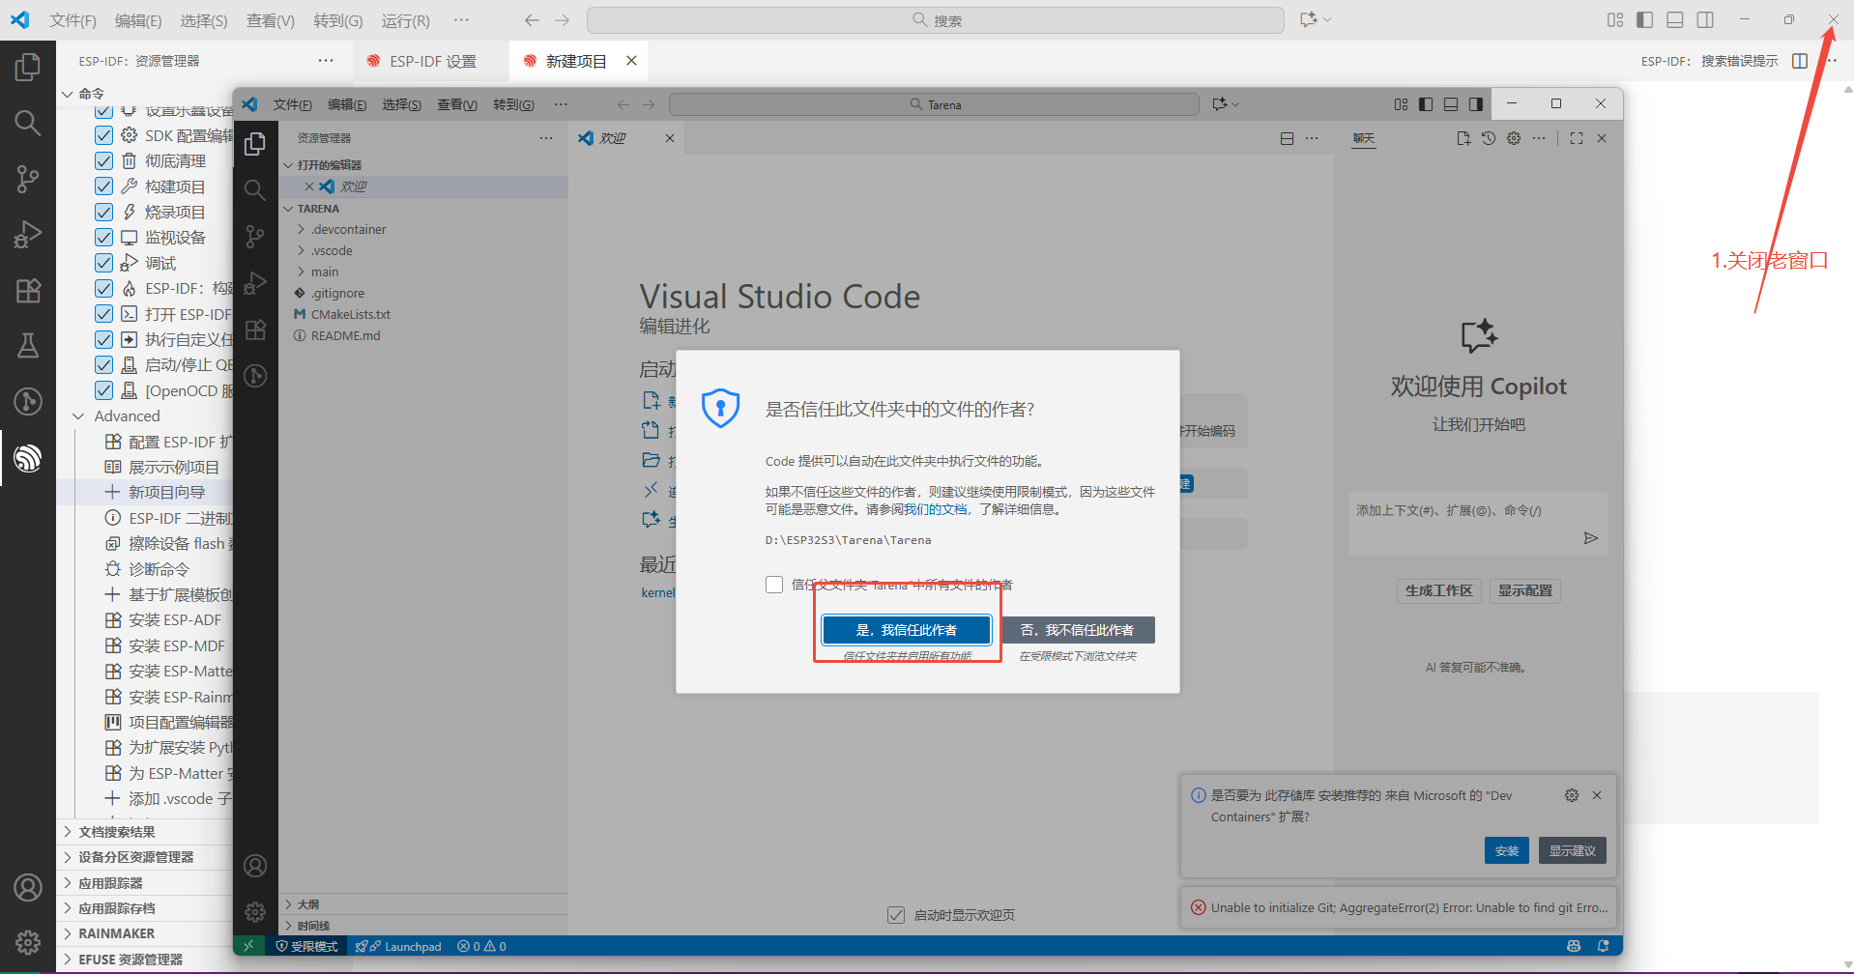
第一个工程
Notes:
所谓嵌入式，就是指一种可被内置于设备或装置的专用计算机系统。通常来说，具有数字接口的设备都具有嵌入式系统。

Slide 41
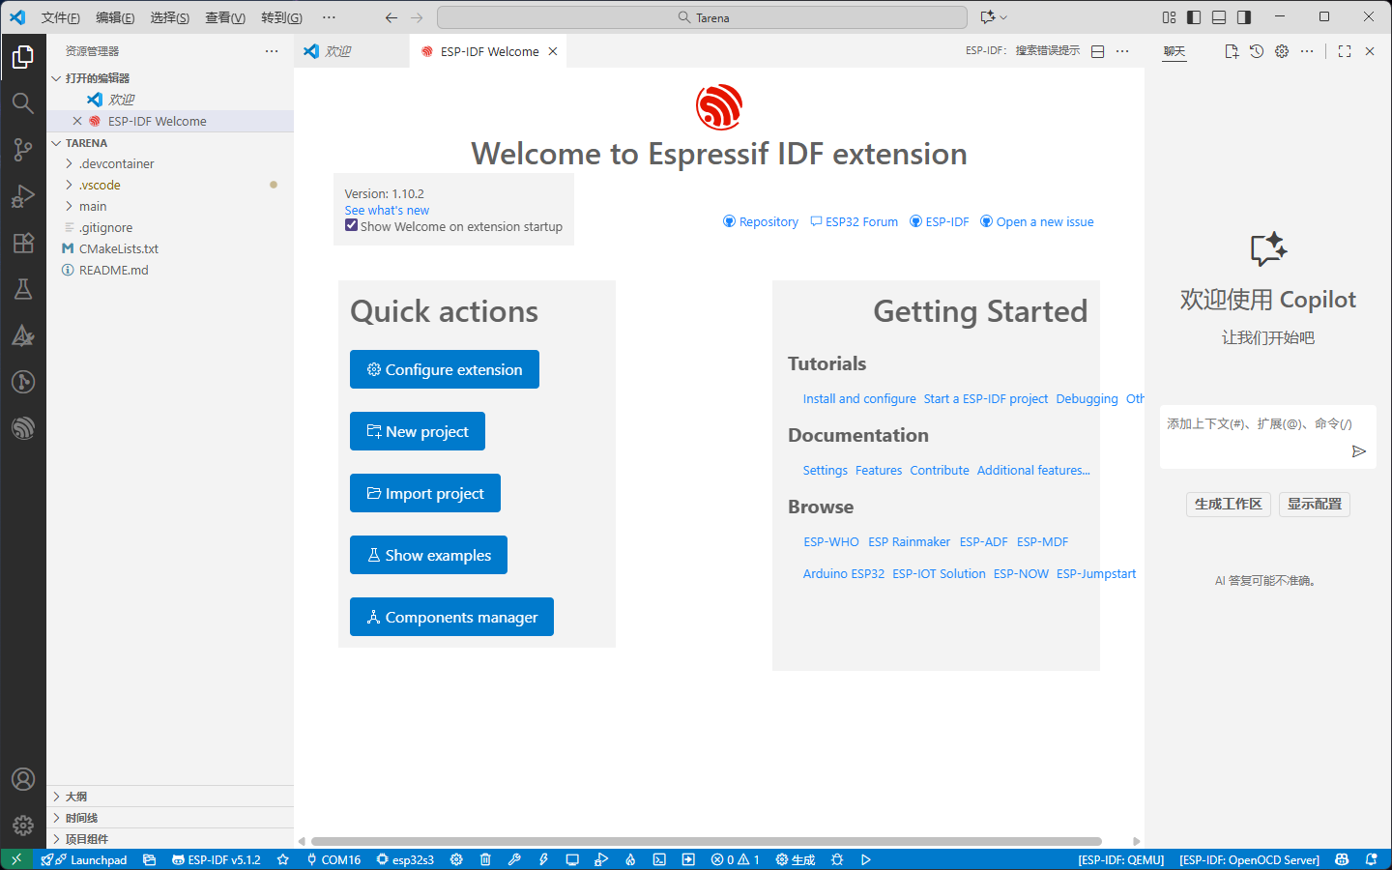
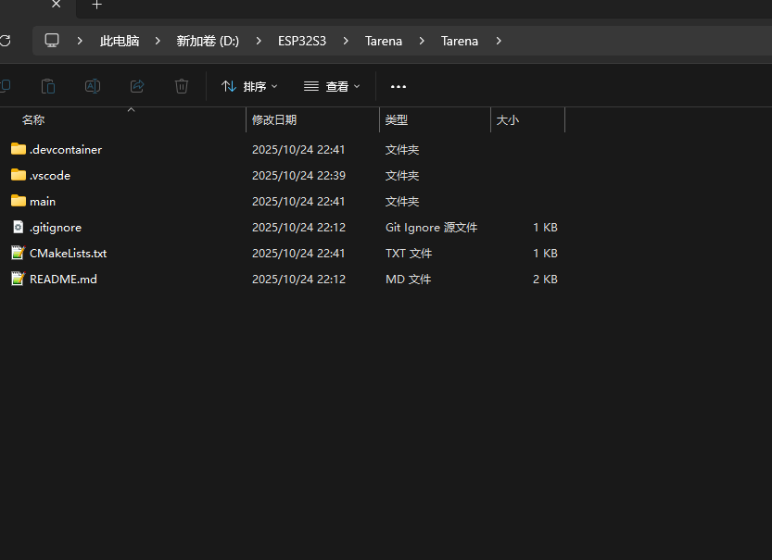
第一个工程
Notes:
所谓嵌入式，就是指一种可被内置于设备或装置的专用计算机系统。通常来说，具有数字接口的设备都具有嵌入式系统。

Slide 42
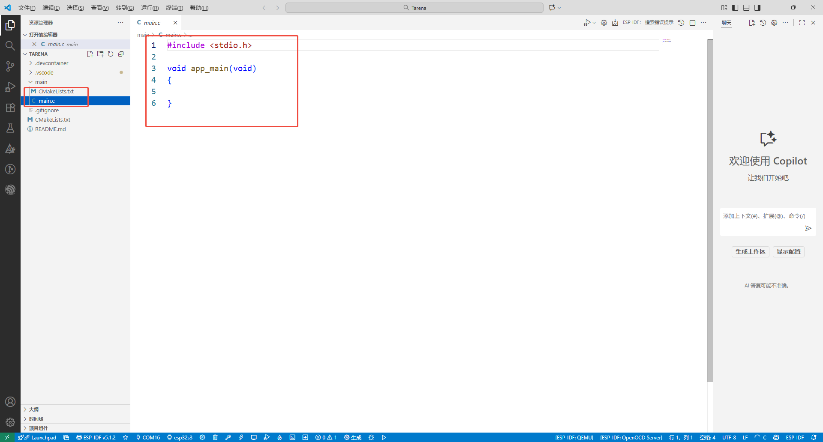
第一个工程
Notes:
所谓嵌入式，就是指一种可被内置于设备或装置的专用计算机系统。通常来说，具有数字接口的设备都具有嵌入式系统。

Slide 43

第一个工程
Notes:
所谓嵌入式，就是指一种可被内置于设备或装置的专用计算机系统。通常来说，具有数字接口的设备都具有嵌入式系统。

Slide 44

第一个工程
Notes:
所谓嵌入式，就是指一种可被内置于设备或装置的专用计算机系统。通常来说，具有数字接口的设备都具有嵌入式系统。

Slide 45


第一个工程
Notes:
所谓嵌入式，就是指一种可被内置于设备或装置的专用计算机系统。通常来说，具有数字接口的设备都具有嵌入式系统。

Slide 46

第一个工程
Notes:
所谓嵌入式，就是指一种可被内置于设备或装置的专用计算机系统。通常来说，具有数字接口的设备都具有嵌入式系统。

Slide 47

芯片配置
Notes:
所谓嵌入式，就是指一种可被内置于设备或装置的专用计算机系统。通常来说，具有数字接口的设备都具有嵌入式系统。

Slide 48

芯片配置
Notes:
所谓嵌入式，就是指一种可被内置于设备或装置的专用计算机系统。通常来说，具有数字接口的设备都具有嵌入式系统。

Slide 49

芯片配置
Notes:
所谓嵌入式，就是指一种可被内置于设备或装置的专用计算机系统。通常来说，具有数字接口的设备都具有嵌入式系统。

Slide 50


芯片配置
Notes:
所谓嵌入式，就是指一种可被内置于设备或装置的专用计算机系统。通常来说，具有数字接口的设备都具有嵌入式系统。

Slide 51

芯片配置
保存完毕，
关闭配置界面，
重新编译代码，重新下载代码，观察打印信息的频率
Notes:
所谓嵌入式，就是指一种可被内置于设备或装置的专用计算机系统。通常来说，具有数字接口的设备都具有嵌入式系统。

Slide 52

芯片配置
Notes:
所谓嵌入式，就是指一种可被内置于设备或装置的专用计算机系统。通常来说，具有数字接口的设备都具有嵌入式系统。

Slide 53

GPIO&LED
Notes:
所谓嵌入式，就是指一种可被内置于设备或装置的专用计算机系统。通常来说，具有数字接口的设备都具有嵌入式系统。

Slide 54

GPIO&LED
Notes:
所谓嵌入式，就是指一种可被内置于设备或装置的专用计算机系统。通常来说，具有数字接口的设备都具有嵌入式系统。

Slide 55


GPIO&LED
Notes:
所谓嵌入式，就是指一种可被内置于设备或装置的专用计算机系统。通常来说，具有数字接口的设备都具有嵌入式系统。

Slide 56


GPIO&LED
Notes:
所谓嵌入式，就是指一种可被内置于设备或装置的专用计算机系统。通常来说，具有数字接口的设备都具有嵌入式系统。

Slide 57
GPIO&LED
参考代码：Tarena_LED
Notes:
所谓嵌入式，就是指一种可被内置于设备或装置的专用计算机系统。通常来说，具有数字接口的设备都具有嵌入式系统。

Slide 58



模块化
Notes:
所谓嵌入式，就是指一种可被内置于设备或装置的专用计算机系统。通常来说，具有数字接口的设备都具有嵌入式系统。

Slide 59


模块化
Notes:
所谓嵌入式，就是指一种可被内置于设备或装置的专用计算机系统。通常来说，具有数字接口的设备都具有嵌入式系统。

Slide 60


模块化
Notes:
所谓嵌入式，就是指一种可被内置于设备或装置的专用计算机系统。通常来说，具有数字接口的设备都具有嵌入式系统。

Slide 61
模块化
参考代码：Tarena_LED_MODULE
Notes:
所谓嵌入式，就是指一种可被内置于设备或装置的专用计算机系统。通常来说，具有数字接口的设备都具有嵌入式系统。

Slide 62


BEEP
Notes:
所谓嵌入式，就是指一种可被内置于设备或装置的专用计算机系统。通常来说，具有数字接口的设备都具有嵌入式系统。

Slide 63
BEEP
参考代码：Tarena_BEEP
Notes:
所谓嵌入式，就是指一种可被内置于设备或装置的专用计算机系统。通常来说，具有数字接口的设备都具有嵌入式系统。

Slide 64


按键
Notes:
所谓嵌入式，就是指一种可被内置于设备或装置的专用计算机系统。通常来说，具有数字接口的设备都具有嵌入式系统。

Slide 65
BEEP
参考代码：Tarena_BUTTON
Notes:
所谓嵌入式，就是指一种可被内置于设备或装置的专用计算机系统。通常来说，具有数字接口的设备都具有嵌入式系统。

